Slide 1
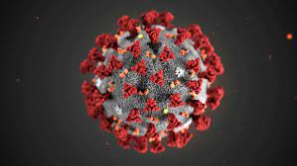
আজকের পাঠে সবাইকে স্বাগত

Slide 2
প
রি
চি
তি
মোহাম্মদ আবদুল গফুর মজুমদার
সহকারী শিক্ষক
গৈয়ারভাঙ্গা সরকারি প্রাথমিক বিদ্যালয়
লালমাই, কুমিল্লা।
স্বাস্থ্যবিধি
অধ্যায়ঃ ০৭
পৃষ্ঠাঃ ৪৭

Slide 3
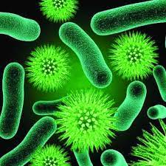
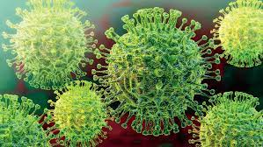
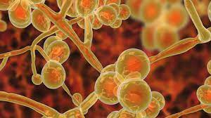
চলো আমরা কিছু ছবি দেখি।
ব্যাকটেরিয়া
ভাইরাস
ছত্রাক

Slide 4
সংক্রামক রোগ

Slide 5
শিখনফল
৯.২.১ সংক্রামক রোগ কী তা ব্যাখ্যা করতে পারবে।
৯.২.৩ সংক্রামক রোগ কীভাবে ছড়ায় তা বর্ণনা করতে পারবে।

Slide 6
সংক্রামক রোগ কী?
বিভিন্ন জীবাণু যেমন- ব্যাকটেরিয়া, ভাইরাস, ছত্রাক ইত্যাদি শরীরে প্রবেশের ফলে সৃষ্ট রোগই হলো সংক্রামক রোগ।

Slide 7
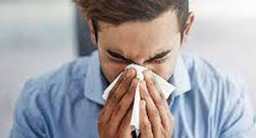
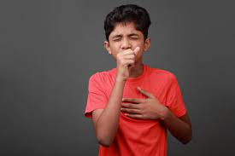
সংক্রামক রোগের বিস্তার
কিছু কিছু রোগ হাঁচি-কাশির মাধ্যমে একজন থেকে আরেক জনে সংক্রমিত হয়।

Slide 8
একক কাজ
সংক্রামক রোগ কী?

Slide 9
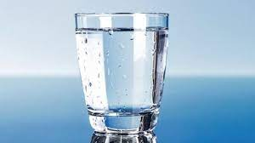
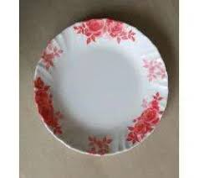
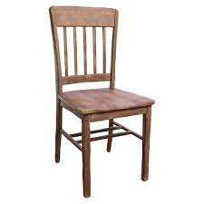
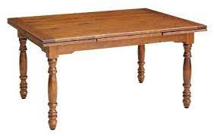
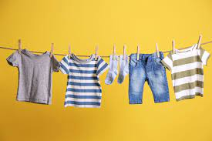
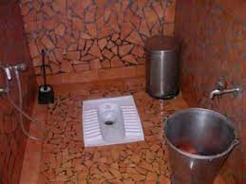
সংক্রমিত ব্যক্তির ব্যবহৃত জিনিস যেমন- গ্লাস, প্লেট, চেয়ার, টেবিল, জামাকাপড়, টয়লেট ইত্যাদি ব্যবহারের মাধ্যমেও আমরা জীবানু দ্বারা সংক্রমিত হতে পারি।

Slide 10
জোড়ায় কাজ
আমরা কীভাবে রোগাক্রান্ত হই?

Slide 11
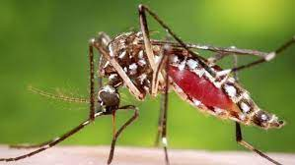
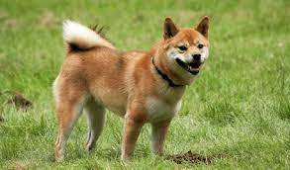
মশা
কুকুর
মশার মতো পোকামাকড় বা কুকুরের মতো প্রাণীর কামড়ের মাধ্যমে কিছু রোগ ছড়াতে পারে।

Slide 12
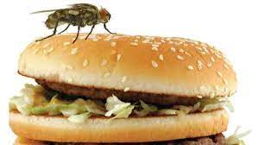
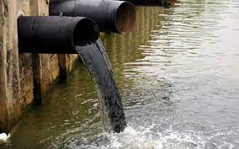
দূষিত খাদ্য
দূষিত পানি
দূষিত খাদ্য গ্রহণ এবং দূষিত পানি পানের মাধ্যমেও সংক্রামক রোগ ছড়াতে পারে।

Slide 13
দলীয় কাজ
চারটি দলে ভাগ হবে। প্রত্যেক দলের একই কাজ।
নিচের ছকের মতো একটি ছক খাতায় এঁকে কী কী উপায়ে সংক্রামক রোগ ছড়ায় তার একটি তালিকা তৈরি কর।
সংক্রামক রোগ কীভাবে ছড়ায়?
১।
২।
৩।

Slide 14
তোমাদের বিজ্ঞান বইয়ের ৪৭ পৃষ্ঠা খুলে দেখে দেখে নিরবে পড়।

Slide 15
মূল্যায়ন
শূণ্যস্থান পূরণ কর
১। স্বাস্থ্যবিধি মেনে চললে আমরা .................. ভালো রাখতে পারি।
২। স্বাস্থ্যবিধি মেনে চলার পরেও আমরা ........................ হই।
৩। ব্যাকটেরিয়া, ভাইরাস, ছত্রাক ইত্যাদি শরীরে প্রবেশের ফলে সৃষ্ট রোগই হলো .............................. রোগ।
৪। দূষিত পানি পানের মাধ্যমেও ................. রোগ ছড়াতে পারে।
স্বাস্থ্য
রোগাক্রান্ত
সংক্রামক
সংক্রামক

Slide 16
বাড়ির কাজ
১। সংক্রামক রোগ ছড়ায় এমন তিনটি জীবানুর নাম লেখ।
২। কোন কোন প্রাণীর কামড়ে সংক্রামক রোগ ছড়ায়?

Slide 17
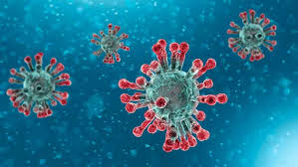
সবাইকে অসংখ্য ধন্যবাদ

